Slide 1
AI i din arbetsvardag
Lärlabb
Syfte: Skapa nyfikenhet och testa på ett kravlöst sätt
Ambition: Grundläggande förståelse vad AI är, vad det kan tillföra för värden i arbetet och träna på arbetssätt baserade på AI du som ledare och dina medarbetare kan ha nytta av i din vardag

Slide 2
Välkommen!

Slide 3
Agenda för de kommande 55 minuterna
Introduktion
Vad är AI?
Fokus på generativ AI (ChatGPT, Copilot etc)
Exempel på olika verktyg
Exempel när generativ AI är "bra/dåligt" att använda i arbetet
När ska du inte använda AI?
Vad är promptning samt tips
Labba med AI-verktyg för ditt arbete:
Övning för att förbättra text och sammanfatta information
Övning för att skapa en AI-driven presentation

Slide 4
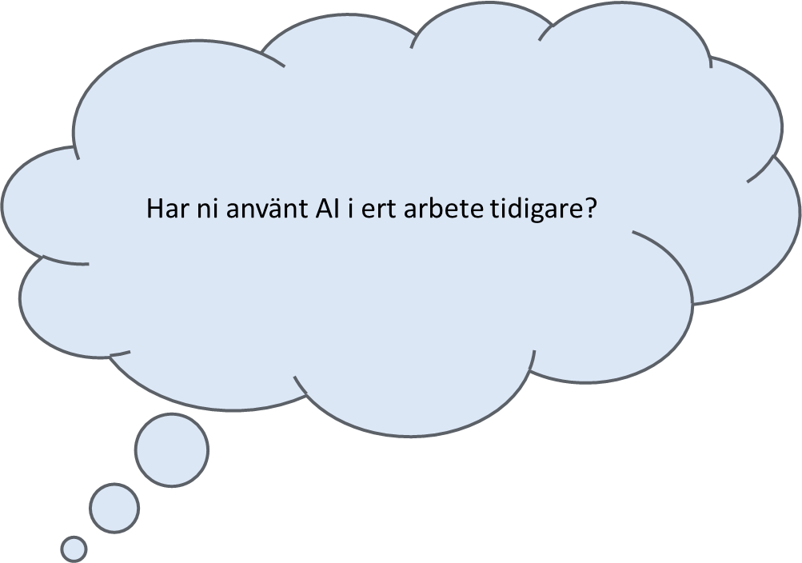
Check-in

Slide 5
Vad menar vi när vi pratar om AI?
Artificiell intelligens i stort
Datorsystem som efterliknar mänsklig intelligens
Generativ AI
Kapabel att skapa nytt innehåll genom att generera det (text, ljud, bilder)
Stora språk modeller är en form av generativ AI. Dessa AI modeller är sådana som exempelvis ChatGPT, Copilot, Gemini
Utgår alltid från störst sannolikhet

Slide 6
Exempel på verktyg
ChatGPT (AI-assistent),
Copilot (AI-assistent),
Gemini (AI-assistent),
Google Notebook LM (Skapa podcast)

Slide 7
Exempel när generativ AI är bra att använda
Skapa innehåll (ex workshops, mötesagendor, brainstorming)
Översättning av texter
Formuleringar/konkretisera
Sammanfattningar av stora textmängder
Dataanalyser
Förklara hur man gör saker
Skapa Powerpoints/tabeller

Slide 8
Exempel när generativ AI är "dålig" att använda
Komplexa beslut
Hantering av säkerhetsklassad/sekretessbelagd information
Etiska överväganden

Slide 9
När ska jag inte använda AI?
Använd inte AI
Nej
Nej
Spelar det någon roll om svaret AI:n genererar är sant?
Har du kunskapen att verifiera om svaret är sant?
Är du beredd att ta fullt ansvar (moraliskt, juridiskt) om du använder dig av svaret från en AI?
Ja
Ja
Ja
Använd AI
Nej

Slide 10
Promptning av generativ AI
Prompta = ge instruktioner
Dialogformat
Formulera dig tydligt
Mål - "Generera en lista med 3-5 punkter..."
Sammanhang - "För att förbereda mig för ett möte om...."
Förväntningar - "Använd enkelt språk..."
Testa och justera
Fråga tillbaka
Övning ger färdighet

Slide 11
Frågor eller tankar?
Nu är det dags för två övningar!

Slide 12
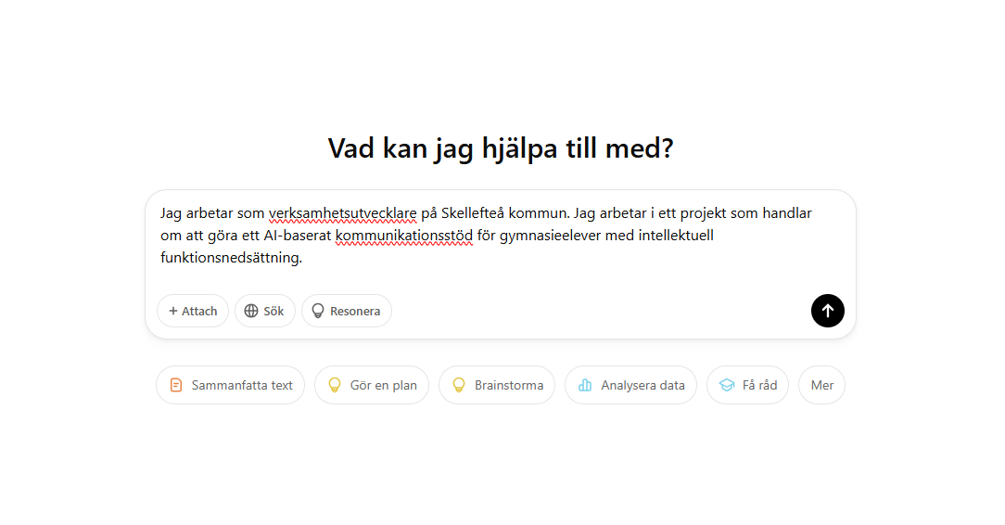

Slide 13
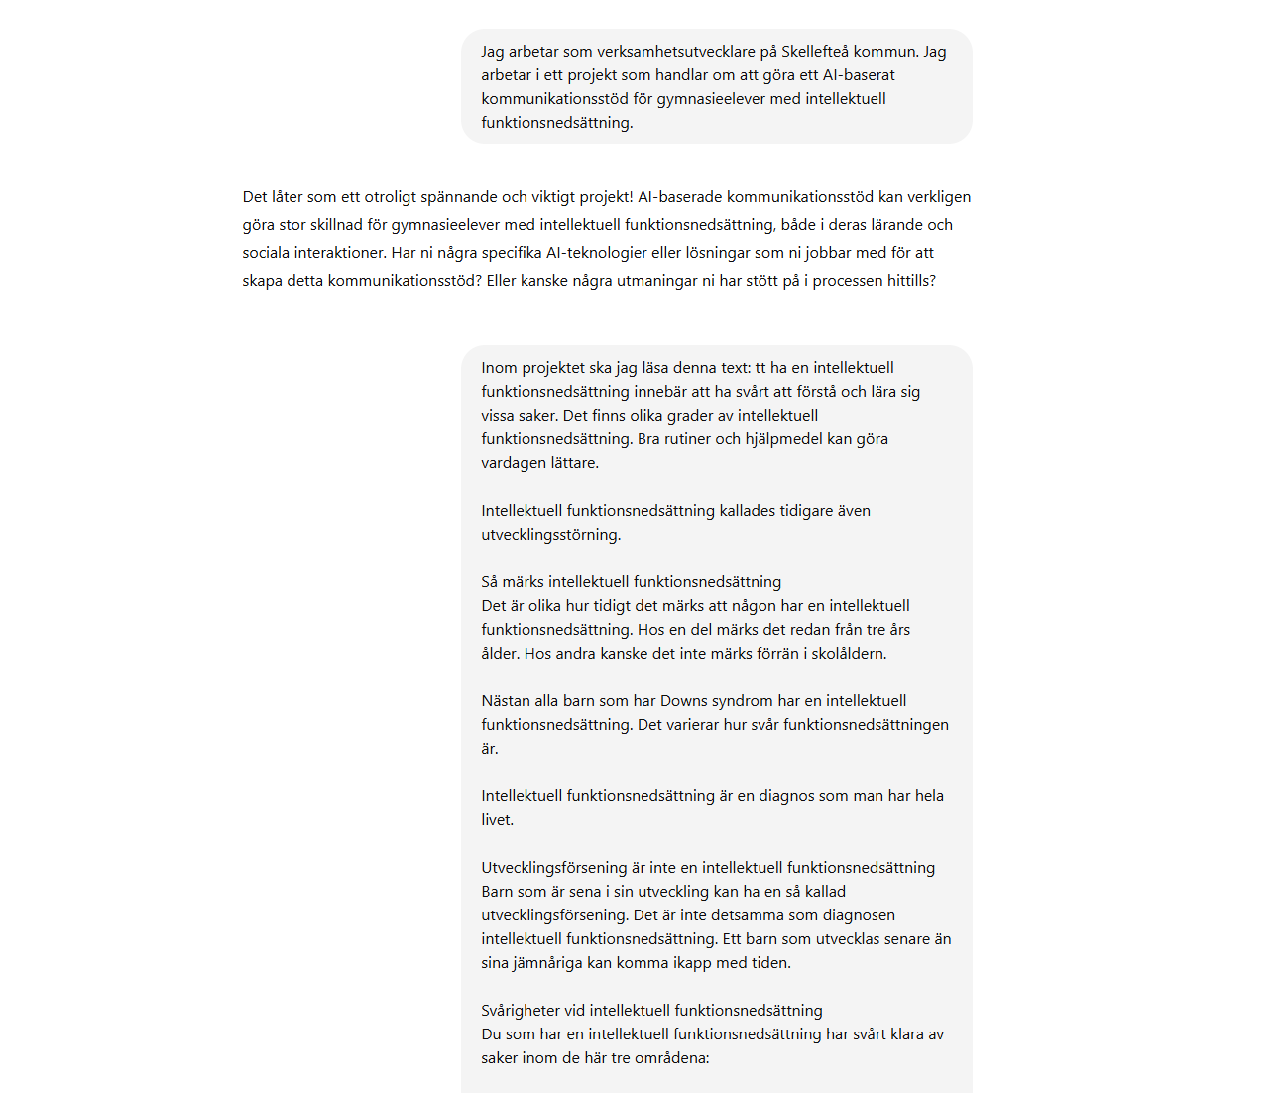

Slide 14
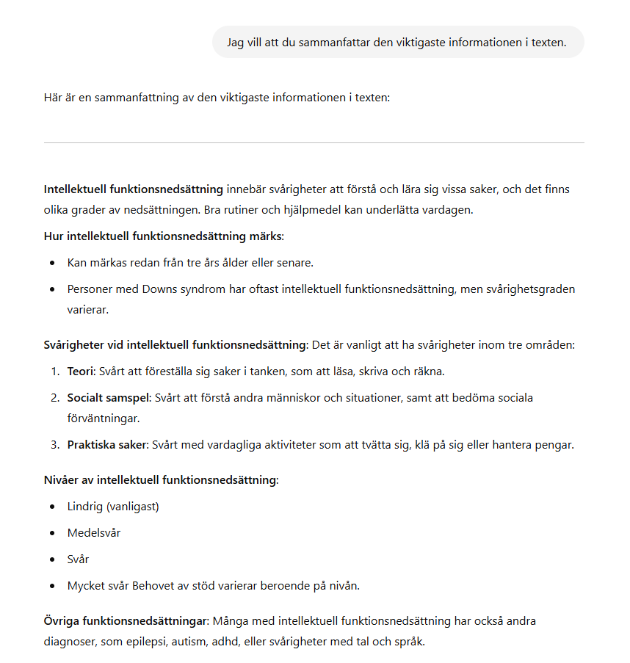

Slide 15
Övning
Gå till din webbläsare och sök efter antingen ChatGPT eller Copilot.
Skapa ett konto eller logga in.
Använd exempeltexten
Starta en ny chatt och ställ en fråga - förslag på frågor:
Skriv om texten så den blir lättare att förstå: [infoga text]
Sammanfatta det viktigaste i texten: [infoga text]
Sammanfatta denna text till ett mail: [infoga text]

Slide 16
Övning
Använd antingen ChatGPT eller Copilot.
Steg 1: Starta en ny chatt och berätta för AI-verktyget vad du arbetar med och att du ska hålla en 10-minuters presentation om framtiden för personalfester inom region och kommuner.
Exempel: "Jag arbetar som [infoga yrkesroll] och jag ska hålla en 10-minuters presentation om framtidens personalfester inom region och kommuner."
Steg 2: Be AI-verktyget komma med relevant information om personalfester som passar med målet för ditt arbete.
Exempel: "Kan du ge mig relevant information om personalfester som passar målet med mitt arbete kring detta?"
Steg 3: Be AI-verktyget komma med ett upplägg för en PowerPoint-presentation som kan användas i projektet.
Exempel: "Kan du ge mig ett upplägg för en PowerPoint-presentation om framtiden för personalfester som jag kan använda i mitt arbete?”
Ps – om din organisation/du har licens för Copilot/ChatGPT kan du be verktyget skapa en Powerpoint åt dig också.

Slide 17
Reflektioner
Har ni några tankar eller funderingar?

Slide 18
Tack för mig!

